Slide 2
Mohanagar Ideal School and College
Online Class for Business Studies
Lesson:- Board Question: Dha-19 (3,4&5)
Accounting,
by- Monoar Hossen Chowdhury
B.Ed (NAEM), M.B.S (Accounting), B.B.S (Honors)

Slide 3
Board Question: Dha-2019 (3,4&5)
Accounting

Slide 4
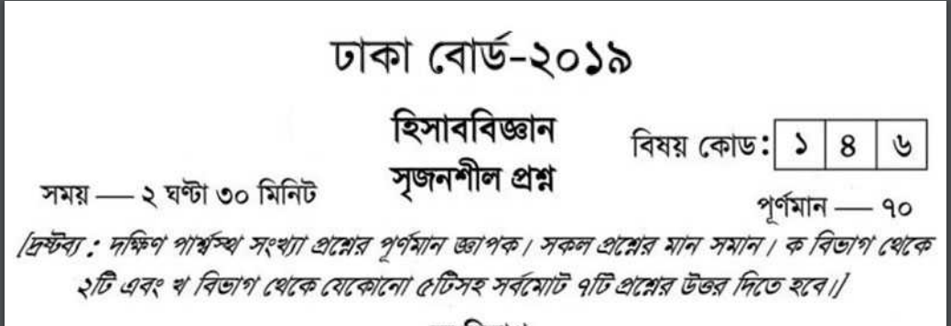
বিসমিল্লাহির রাহমানির রাহিম
(3,4&5)

Slide 5
স্বাগতম

Slide 6
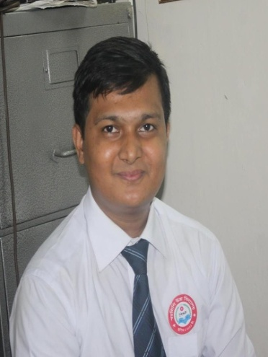
পাঠ পরিচিতি
শিক্ষক পরিচিতি
মনোয়ার হোসেন চৌধূরী।
B.Ed (NAEM), M.B.S (Accounting), B.B.S (Honors)
পদবীঃ সহকারি শিক্ষক (হিসাববিজ্ঞান)
মহানগর আইড়িয়াল স্কুল অ্যান্ড কলেজ, মুগদা, ঢাকা।
মোবাইল নং-০১৯২০০০৩৬৯১
বিষয়ঃ হিসাববিজ্ঞান
শ্রেণি: ৯ম - ১০ম শ্রেণি
অধ্যায়: –
ঢাকা বোর্ডঃ২০১৯এর ৩, ৪ ও ৫ নং

Slide 7
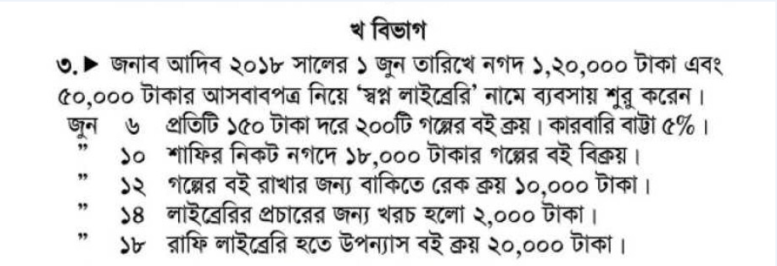
নিচের প্রশ্নটি দেখ

Slide 8
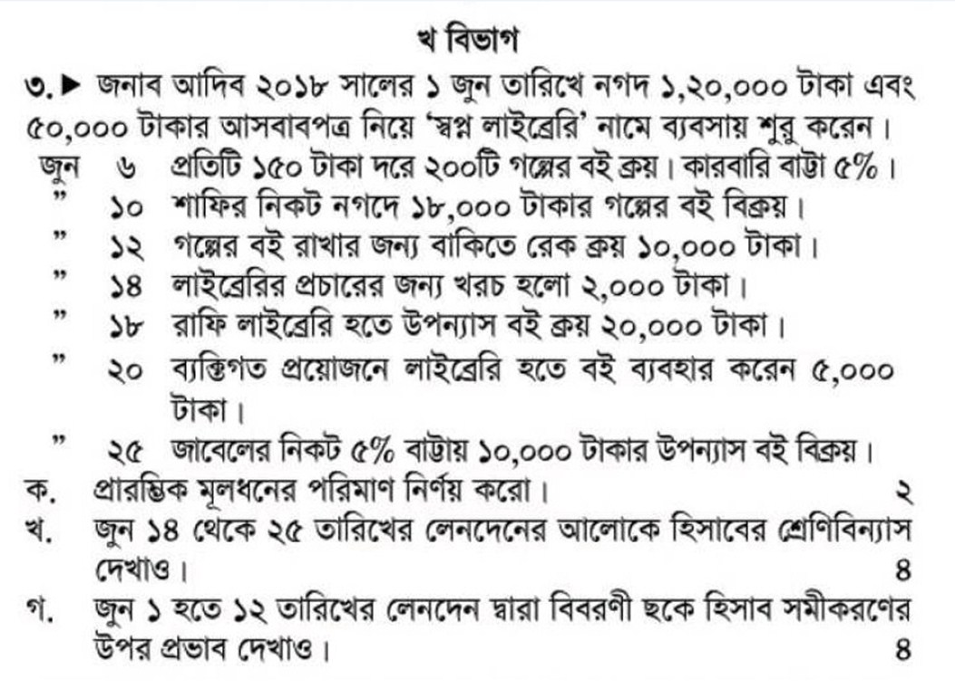
ক. প্রারম্ভিক মূলধনের পরিমাণ নির্ণয়-
তারিখ | বিবরণ | টাকা | টাকা
২০১৮ জুন-১ | নগদ আসবাবপত্র | ১২০০০০ ৫০০০০
 |  | মোট পরিমান= | ১৭০০০০

Slide 9
ক. প্রারম্ভিক মূলধনের পরিমাণ নির্ণয়-
তারিখ | বিবরণ | টাকা | টাকা
২০১৮ জুন-১ | নগদ আসবাবপত্র | ১২০০০০ ৫০০০০
 |  | মোট পরিমান= | ১৭০০০০

Slide 10
খ. ১৪ থেকে ২৫ তারিখের লেনদেনের হিসাবের শ্রেণিবিন্যাস নির্ণয়-
তারিখ | বিবরণ | হিসাবের শ্রেণিবিভাগ
২০১৮ জুন-১৪ | বিজ্ঞাপন হিসাব নগদান হিসাব | ব্যয় হিসাব সম্পদ হিসাব
জুন-১৮ | ক্রয় হিসাব পাওনাদ হিসাব ( রাফি লাইব্রেরি) | ব্যয় হিসাব দায় হিসাব
জুন-২০ | উত্তোলন হিসাব ক্রয় হিসাব | মালিকানাস্বত্ব হিসাব ব্যয় হিসাব
জুন-২৫ | দেনাদার হিসাব (জাবেল) বিক্রয় হিসাব | সম্পদ হিসাব আয় হিসাব

Slide 11
খ. ১৪ থেকে ২৫ তারিখের লেনদেনের হিসাবের শ্রেণিবিন্যাস নির্ণয়-
তারিখ | বিবরণ | হিসাবের শ্রেণিবিভাগ
২০১৮ জুন-১৪ | বিজ্ঞাপন হিসাব নগদান হিসাব | ব্যয় হিসাব সম্পদ হিসাব
জুন-১৮ | ক্রয় হিসাব পাওনাদ হিসাব ( রাফি লাইব্রেরি) | ব্যয় হিসাব দায় হিসাব
জুন-২০ | উত্তোলন হিসাব ক্রয় হিসাব | মালিকানাস্বত্ব হিসাব ব্যয় হিসাব
জুন-২৫ | দেনাদার হিসাব (জাবেল) বিক্রয় হিসাব | সম্পদ হিসাব আয় হিসাব

Slide 12
গ. বিবরণী ছকে হিসাব সমীকরনের প্রভাব নির্ণয়-
তারিখ | সম্পদ (A) |  | = | দায় (L) + মালিকানা সত্ব |  | মন্তব্য
২০১৮ | নগদ | আসবাবপত্র | = | প্রদেয় হিসাব | মূলধন
জুন-১ | ১২০০০০০ | ৫০০০০ | = | - | ১৭০০০০ | মূলধন বিনিয়েগ করা হলো
 | ১২০০০০ | ৫০০০০ | = | - | ১৭০০০০
জুন-৬ | (২৮৫০০) | - | = | - | (২৮৫০০) | ক্রয় করা হলো
 | ৯১৫০০ | ৫০০০০ | = | - | ১৪১৫০০
জুন-১০ | ১৮০০০ | - | = | - | ১৮০০০ | বিক্রয় করা হলো
 | ১০৯৫০০ | ৫০০০০ | = | - | ১৫৯৫০০
জুন-১২ | - | ১০০০০ | = | ১০০০০ | - | ধারে সম্পত্তি এয়
 | ১০৯৫০০ | ৬০০০০ | = | ১০০০০ | ১৫৯৫০০
 | ১৬৯৫০০ |  | = | ১৬৯৫০০

Slide 13
গ. বিবরণী ছকে হিসাব সমীকরনের প্রভাব নির্ণয়-
তারিখ | সম্পদ (A) |  | = | দায় (L) + মালিকানা সত্ব |  | মন্তব্য
২০১৮ | নগদ | আসবাবপত্র | = | প্রদেয় হিসাব | মূলধন
জুন-১ | ১২০০০০০ | ৫০০০০ | = | - | ১৭০০০০ | মূলধন বিনিয়েগ করা হলো
 | ১২০০০০ | ৫০০০০ | = | - | ১৭০০০০ | -
জুন-৬ | (২৮৫০০) | - | = | - | (২৮৫০০) | ক্রয় করা হলো
 | ৯১৫০০ | ৫০০০০ | = | - | ১৪১৫০০ | -
জুন-১০ | ১৮০০০ | - | = | - | ১৮০০০ | বিক্রয় করা হলো
 | ১০৯৫০০ | ৫০০০০ | = | - | ১৫৯৫০০ | -
জুন-১২ | - | ১০০০০ | = | ১০০০০ | - | ধারে সম্পত্তি এয়
 | ১০৯৫০০ | ৬০০০০ | = | ১০০০০ | ১৫৯৫০০ | -
 | ১৬৯৫০০ |  | = | ১৬৯৫০০

Slide 15
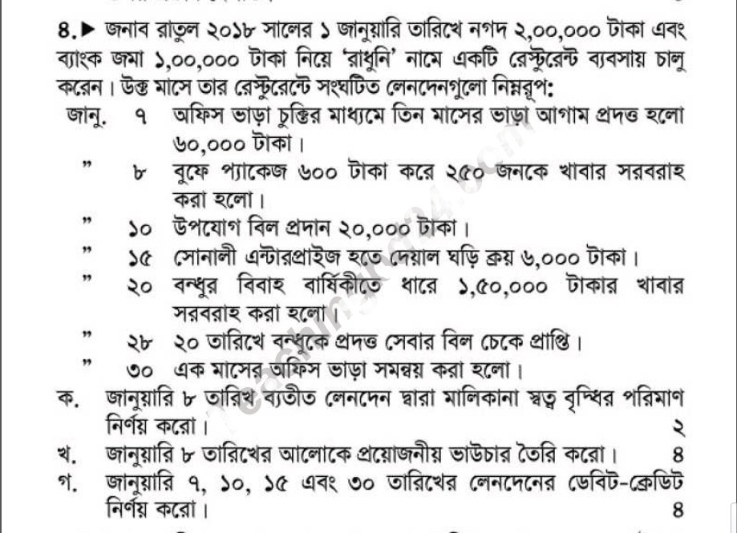
নিচের প্রশ্নটি দেখ

Slide 16
ক. মালিকানাস্বত্ব বৃদ্ধির পরিমান নির্ণয়-
তারিখ | বিবরণ | টাকা | টাকা
২০১৮ জানু-১ | মূলধন (নগদ ২০০০০০+ব্যাংক ১০০০০০) | ৩০০০০০
জানু-১০ | বাদ:- উপযোগ বিল প্রদান | (২০০০০)
জানু-২০ | যোগ: সেবা আয় | ১৫০০০০
জানু-৩০ | বাদ:- ভাড়া হিসাব {(৬০০০০÷৩)×১} | (২০০০০) | ১৭০০০০
 | মালিকানাস্বত্ব বৃদ্ধির পরিমান= |  | ১৭০০০০

Slide 17
ক. মালিকানাস্বত্ব বৃদ্ধির পরিমান নির্ণয়-
তারিখ | বিবরণ | টাকা | টাকা
২০১৮ জানু-১ | মূলধন (নগদ ২০০০০০+ব্যাংক ১০০০০০) | ৩০০০০০
জানু-১০ | বাদ:- উপযোগ বিল প্রদান | (২০০০০)
জানু-২০ | যোগ: সেবা আয় | ১৫০০০০
জানু-৩০ | বাদ:- ভাড়া হিসাব {(৬০০০০÷৩)×১} | (২০০০০) | ১৭০০০০
 | মালিকানাস্বত্ব বৃদ্ধির পরিমান= |  | ১৭০০০০

Slide 18
খ. ক্রেডিট ভাউচার পরিমাণ নির্ণয় -
রাঁধুনি রেস্টুরেন্ট
ক্রেডিট ভাউচার
তারিখ : ৮. ১, ২০১৮
ক্রেডিট ভাউচার নং - -----
হিসাব খাতের নাম : সেবা আয়
গ্রহীতার নাম :
ঠিকান : - -----
ক্রমিক নং | আয়ের বিবরণ | পরিমাণ (টাকা)
১ | সেবা আয় (খাবার সরবরাহ) {৬০০×২৫০} | ১,৫০,০০০/- ১,৫০,০০০/-
টাকা (কথায়): এক লক্ষ পঞ্চাশ হাজার টাকা মাত্র।
ক্যাশিয়ারের স্বাক্ষর
হিসাবরক্ষকের স্বাক্ষর
ব্যবস্থাপকের স্বাক্ষর
গ্রহীতার স্বাক্ষর

Slide 19
খ. ক্রেডিট ভাউচার নির্ণয় -
তারিখ : ৮. ১, ২০১৮
রাঁধুনি রেস্টুরেন্ট
ক্রেডিট ভাউচার
ক্রেডিট ভাউচার নং- -----
হিসাব খাতের নাম: সেবা আয়
গ্রহীতার নাম:
ঠিকান : - -----
ক্রমিক নং | আয়ের বিবরণ | পরিমাণ (টাকা)
১ | সেবা আয় (খাবার সরবরাহ) {৬০০×২৫০} | ১,৫০,০০০/- ১,৫০,০০০/-
টাকা (কথায়): এক লক্ষ পঞ্চাশ হাজার টাকা মাত্র।
ক্যাশিয়ারের স্বাক্ষর
হিসাবরক্ষকের স্বাক্ষর
ব্যবস্থাপকের স্বাক্ষর
গ্রহীতার স্বাক্ষর

Slide 20
গ. লেনদেনের ডেবিট-ক্রেডিট নির্ণয় -
জনাব রাতুল
লেনদেনের ডেবিট-ক্রেডিট নির্ণয়
তারিখ | বিবরণ | ডেবিট-ক্রেডিট | টাকা
২০১৮ জানু-৭ | অগ্রিম অফিস ভাড়া হিসাব নগদান হিসাব | ডেবিট ক্রেডিট | ৬০,০০০/- ৬০,০০০/-
জানু-১০ | উপযোগ বিল হিসাব নগদান হিসাব | ডেবিট ক্রেডিট | ২০,০০০/- ২০,০০০/-
জানু-১৫ | অফিস সাপ্লাইজ হিসাব পাওনাদা হিসাব (সোনালী এন্টারপ্রাইজ) | ডেবিট ক্রেডিট | ৬,০০০/- ৬,০০০/-
জানু-৩০ | অফিস ভাড়া হিসাব অগ্রিয় অফিস ভাড়া হিসাব | ডেবিট ক্রেডিট | ২০,০০০/- ২০,০০০/-

Slide 21
গ. লেনদেনের ডেবিট-ক্রেডিট নির্ণয় -
জনাব রাতুল
লেনদেনের ডেবিট-ক্রেডিট নির্ণয়
তারিখ | বিবরণ | ডেবিট-ক্রেডিট | টাকা
২০১৮ জানু-৭ | অগ্রিম অফিস ভাড়া হিসাব নগদান হিসাব | ডেবিট ক্রেডিট | ৬০,০০০/- ৬০,০০০/-
জানু-১০ | উপযোগ বিল হিসাব নগদান হিসাব | ডেবিট ক্রেডিট | ২০,০০০/- ২০,০০০/-
জানু-১৫ | অফিস সাপ্লাইজ হিসাব পাওনাদা হিসাব (সোনালী এন্টারপ্রাইজ) | ডেবিট ক্রেডিট | ৬,০০০/- ৬,০০০/-
জানু-৩০ | অফিস ভাড়া হিসাব অগ্রিয় অফিস ভাড়া হিসাব | ডেবিট ক্রেডিট | ২০,০০০/- ২০,০০০/-

Slide 23
নিচের প্রশ্নটি দেখ

Slide 24
ক. সাধারণ জাবেদা নির্ণয়-
জনাব শফিক – এর
জাবেদা
তারিখ | বিবরণ | খ.পৃ | Dr. টাকা | Cr. টাকা
২০১৭ জুন-১ | নগদান হিসাব (৮০,০০০+২০,০০০) Dr. ভূমি হিসাব ----------------------------- Dr. ঋণ হিসাব----------- Cr. মূলধন ----------------Cr. (নগদ টাকা , ভূমি ও ঋণ নিয়ে ব্যবসায় শুরু করলেন। ) |  | ১০০,০০০ ২০০,০০০ | ২০,০০০ ২৮০,০০০
 | জাবেদার যোগফল= |  | ৩০০,০০০ | ৩০০,০০০

Slide 25
ক. সাধারণ জাবেদা নির্ণয়-
জনাব শফিক – এর
জাবেদা
তারিখ | বিবরণ | খ.পৃ | Dr. টাকা | Cr. টাকা
২০১৭ জুন-১ | নগদান হিসাব (৮০,০০০+২০,০০০) Dr. ভূমি হিসাব ----------------------------- Dr. ঋণ হিসাব----------- Cr. মূলধন ----------------Cr. (নগদ টাকা , ভূমি ও ঋণ নিয়ে ব্যবসায় শুরু করলেন। ) |  | ১০০,০০০ ২০০,০০০ | ২০,০০০ ২৮০,০০০
 | জাবেদার যোগফল= |  | ৩০০,০০০ | ৩০০,০০০

Slide 26
খ. মালিকানাস্বত্বের পরিমান নির্ণয়-
তারিখ | বিবরণ | টাকা | টাকা
২০১৭ জুন-১ | মূলধন ------------------------(ক হতে পাই) | ২৮০,০০০
জুন-৬ | ক্রয় | (৬০,০০০)
জুন-১০ | বিক্রয় | ২০,০০০
জুন-১৪ | বিক্রয় ফেরত | (৫,০০০) | ২৩৫,০০০
 | মালিকানাস্বত্ব পরিমান= |  | ২৩৫,০০০

Slide 27
খ. মালিকানাস্বত্বের পরিমান নির্ণয়-
তারিখ | বিবরণ | টাকা | টাকা
২০১৭ জুন-১ | মূলধন ------------------------(ক হতে পাই) | ২৮০,০০০
জুন-৬ | ক্রয় | (৬০,০০০)
জুন-১০ | বিক্রয় | ২০,০০০
জুন-১৪ | বিক্রয় ফেরত | (৫,০০০) | ২৩৫,০০০
 | মালিকানাস্বত্ব পরিমান= |  | ২৩৫,০০০

Slide 28
গ. হিসাব নির্ণয়-
জনাব শফিক – এর
নগদান হিসাব
পৃষ্ঠা নং----
হেসাবের কোড নং----
তারিখ ২০১৭ | বিবরণ | জা.পৃ | ডেবিট টাকা | ক্রেডিট টাকা | ডেবিট জের | ক্রেডিট জের
জুন-১ | ঋণ হিসাব |  | ২০,০০০ | - | ২০,০০০
জুন-১ | মূলধন হিসাব |  | ৮০,০০০ | - | ১০০,০০০
জুন-৬ | ক্রয় হিসাব |  | - | ৪০,০০০ | ৬০,০০০
জুন-১০ | বিক্রয় হিসাব |  | ১২,০০০ | - | ৭২০০০
জনাব শফিক – এর
দেনাদার হিসাব
পৃষ্ঠা নং----
হেসাবের কোড নং----
তারিখ ২০১৭ | বিবরণ | জা.পৃ | ডেবিট টাকা | ক্রেডিট টাকা | ডেবিট জের | ক্রেডিট জের
জুন-১০ | বিক্রয় হিসাব |  | ৮,০০০ | - | ৮০০০
জুন-১৪ | বিক্রয় ফেরত হিসাব |  | - | ৫,০০০ | ৩,০০০

Slide 29
গ. হিসাব নির্ণয়-
জনাব শফিক – এর
নগদান হিসাব
পৃষ্ঠা নং----
হেসাবের কোড নং----
তারিখ ২০১৭ | বিবরণ | জা.পৃ | ডেবিট টাকা | ক্রেডিট টাকা | ডেবিট জের | ক্রেডিট জের
জুন-১ | ঋণ হিসাব |  | ২০,০০০ | - | ২০,০০০
জুন-১ | মূলধন হিসাব |  | ৮০,০০০ | - | ১০০,০০০
জুন-৬ | ক্রয় হিসাব |  | - | ৪০,০০০ | ৬০,০০০
জুন-১০ | বিক্রয় হিসাব |  | ১২,০০০ | - | ৭২০০০
জনাব শফিক – এর
দেনাদার হিসাব
পৃষ্ঠা নং----
হেসাবের কোড নং----
তারিখ ২০১৭ | বিবরণ | জা.পৃ | ডেবিট টাকা | ক্রেডিট টাকা | ডেবিট জের | ক্রেডিট জের
জুন-১০ | বিক্রয় হিসাব |  | ৮,০০০ | - | ৮০০০
জুন-১৪ | বিক্রয় ফেরত হিসাব |  | - | ৫,০০০ | ৩,০০০

Slide 31
ধন্যবাদ

Slide 32
সকলের সুস্বাস্থ্য
কামনায়
আল্লাহ হাফেজ

Slide 35
Board Question: Dha-2019 (3,4&5)
Accounting

Slide 36
Mohanagar Ideal School and College
Online Class for Business Studies
Lesson:- Board Question: Dha-19 (3,4&5)
Accounting,
by- Monoar Hossen Chowdhury
B.Ed (NAEM), M.B.S (Accounting), B.B.S (Honors)

